Slide 1
ラオスでは毎日…
1人の妊婦
23人の子供（5歳未満）
うち
9人の新生児（生後1っか月未満）
（1-4歳）
これは、出生あたりで計算すると、日本の
40倍 （妊産婦死亡率）
15倍 （5歳児未満死亡率）
（生後１ヶ月未満）
が命を落としている
Notes:
https://data.worldbank.org/indicator/sh.sta.mmrt
https://data.worldbank.org/indicator/sh.dyn.nmrt
https://data.worldbank.org/indicator/sh.dyn.mort
https://www.mhlw.go.jp/toukei/saikin/hw/jinkou/suikei16/dl/2016suikei.pdf

Slide 2
ラオスの妊産婦死亡の80％はこれら３つが原因
１位 産後出血 （推定44%）
２位 妊娠高血圧 （推定19%）
３位 感染症 （推定15%）
ラオスの新生児死亡はこれら３つが最大原因と推定
１位 早産児における合併症
２位 分娩に関連した合併症
３位 感染症
世界全体のデータより （ラオスでのデータはない）
多くは早期発見、早期介入で防ぐことが可能な死亡
Notes:
https://www.mhlw.go.jp/toukei/saikin/hw/jinkou/suikei09/index.html
https://www.mhlw.go.jp/stf/shingi/2r9852000001oujo-att/2r9852000001oumv.pdf

Slide 3
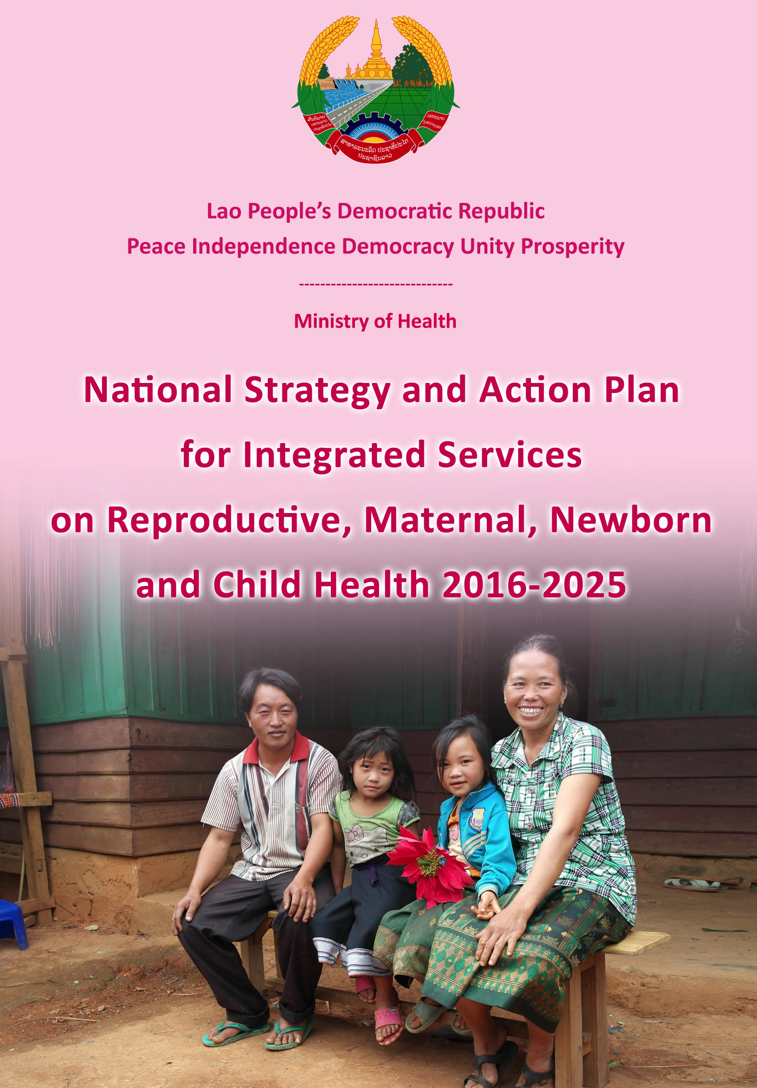
ＷＨＯラオス事務所の支援実績と今後の予定
ＷＨＯラオス事務所はラオスの保健省と協力しながら、妊産婦・小児死亡を削減するために、国家母子保健戦略の作成、実施を支援しています。
世界中で構築された知見（エビデンス）に基づいて、かつラオスの現状にも合わせた最善の策をラオス政府や他の開発パートナーとともに計画、実施し、それがいずれ現地の人々だけで維持・発展できるような支援を目指しています。
その一環として、妊産婦・新生児の死亡削減のために、産科医や助産師のトレーニングを行って来ました。
今後はより持続的な人材育成を目指して、卒業前の医学生や看護助産師学生を指導するための教育カリキュラムの改定や教員のトレーニングなどを予定しています。
ラオス国家母子保健戦略計画 ２０１６－２０２５

Slide 4
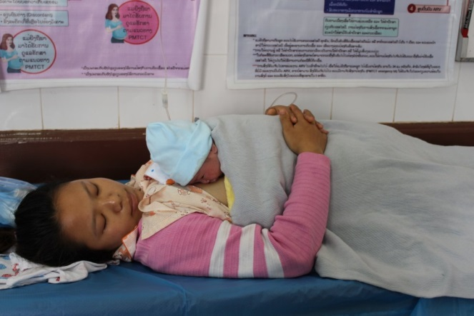
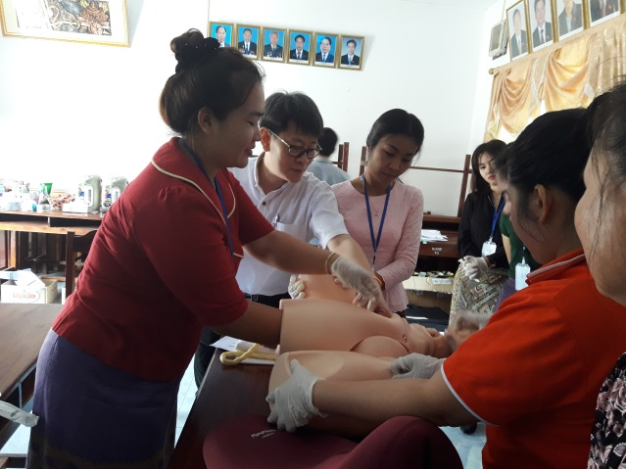
妊産婦死亡、新生児死亡の減少のための取り組みの例
妊娠
出産
妊産婦健診プログラム
早期必須新生児ケアプログラム
定期妊産婦健診で適切なケアを提供し、妊娠・出産に関わるリスクと早期の異常を見つけ、適切な介入を行えるよう、ガイドラインの策定と、主に助産師を対象にトレーニングを行っている
産科緊急ケアプログラム
出産直後の新生児の蘇生や、適切な新生児ケア、また早期母子接触・早期母乳栄養をすすめ、これらを適切に施行できるようにトレーニングを行っている
妊産婦死亡につながる出産の前後での異常を早期に見つけ出し、適切な早期介入、搬送、そして治療を提供できるようガイドラインの策定とトレーニングを行っている
妊婦そして新生児が安全で適切なケアを受けられるように、
妊娠から出産後までの連続したケアをサポートするプログラムの支援を行っている

